Slide 1
Talk 쏘는 조
Notes:
안녕하십니까 저희 조는 톡 쏘는 조 입니다
조원 : 공대윤 ,노형진 , 서윤성, 임세동 입니다

Slide 2

자연어 처리 모델을 활용한
혐오 댓글 분류
웹 어플리케이션
Notes:
저희 조의 이번 프로젝트 주제는 저연어 처리 모델을 활용한 형오 댓글 분류 웹 어플리케이션 입니다

Slide 3
>>
Table of contents
1
개요 및 목표
2
프로젝트 진행과정
3
아쉬웠던 점
4
Q&A
Notes:
다음은 발표 순서를 알려드리겠습니다 먼저 개요 및 목표 이고오
그 다음은 프로젝트 진행과정 ,진행과정에서 아쉬웠던 점 그리고 q&a 시간이 있겠습니다.

Slide 4
1
개요 및 목표
Notes:
먼저 개요 및 목표 입니다

Slide 5
>>
개요
Part 1
혐오 발언 탐지
국립 국어원 대회 참여
주제선정
사례 분석
테이터 확보
Kaggle 과제 참조
Notes:
저희가 이번 프로젝트에서 자연어 처리와 관련한 주제에 대해 조사하면서. 최근 소셜미디어 등의 콘텐츠가 급속히 증가함에 따라 혐오 표현 탐지에 관한 연구가 활발하게 이루어지고 있고 혐오 표현 탐지 기술개발 및 상용화의 수요도 증가하고 있다라는 소식을 들었습니다 그래서 저희는 .
캐글에 영문 자연어 혐오탐지 과제를 활용하여 이것을 한국어로도 활용하면 좋을 것 같다는 생각을 하고 한글 자연어 데이터를 찾던 중 국립국어권에서 진행하는 혐오탐지 대회에 알게 되었고 해당 대회 데이터 확보 및 대회참여라는 목적으로 해당 대화에 참야 하게 되었습니다

Slide 6
>>
목표
Part 1
자연어 처리
모델 개발
>
학습모델 정확도 향상
>
프로그램 상용화
Notes:
이번 프로젝트에서 저희 팀의 목표는 첫째 혐오탐지 자연어 처리 모델을 개발하고 이 모델의 정확도를 95% 이상 향상 시켜서 혐오 탐지 프로그램을 개발 상용화 해보는 것을 목표료 잡았습니다.

Slide 7
2
프로젝트 진행 과정
Notes:
그래서 프로젝트 진행 과정을 보시면

Slide 8
>>
프로젝트 진행과정
Part 2
STEP 1
STEP 2
STEP 3
STEP 4
유튜브 API로 댓글 크롤링 후 모델 적용
Streamlit로 웹 어플리케이션 구현
혐오표현 방지 대회 참가 신청
>>
모델 학습 진행
>>
>>
Notes:
먼저 혐오표현 탐지 대회에 참가하여 대회에 쓰이는 트레인 테스트 데이터를 확보 하였습니다 그 다음으로 bert 모델 기반으로 어러 모델 학습을 진행하였습니다 그리고 학습된 모델을 기반으로 유튜브 api로 유튜브 동영상의 댓글들을 불러와 댓글이 혐오 댓글인지 아닌지 예측해 보았고 그 결과를 출력해주는 스트리밋 앱을 구현하였습니다

Slide 9
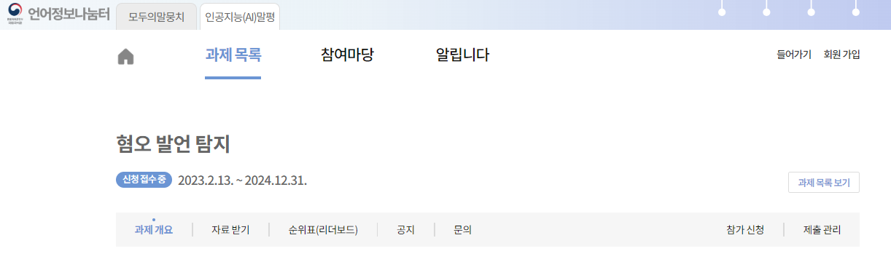
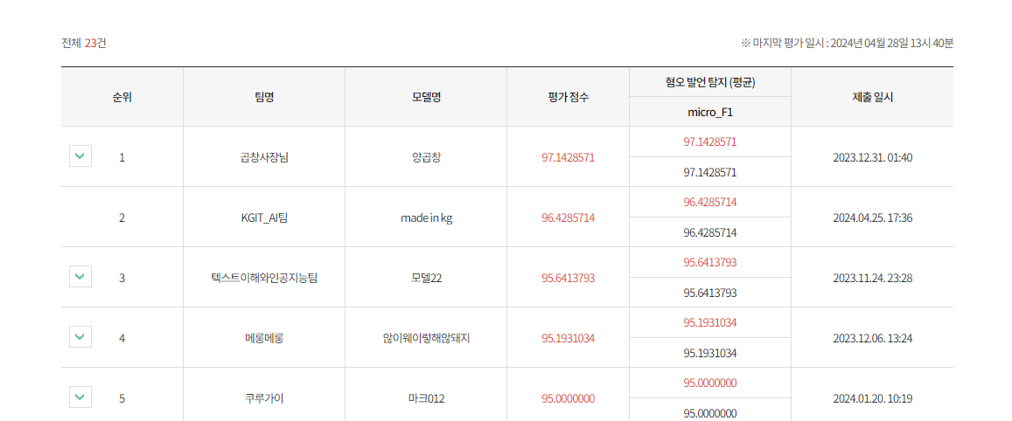
>>
프로젝트 진행과정
Part 2
Notes:
지금 그림은 저희가 참여한 대회인데요 오늘자로도 아직 2위를 유지하고 있습니다

Slide 10
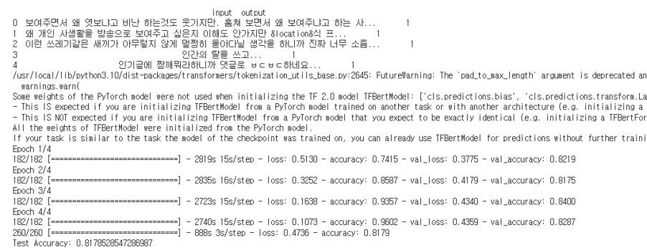
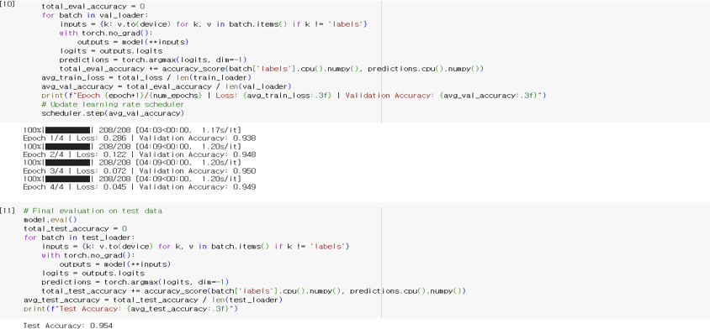
>>
프로젝트 진행 과정
Part 2
bert
KCElectra
82%
96%
Notes:
저희가 처음에 버트 모델을 기반으로 학습시켰을 떄는 최대 82% 정확도가 나왔는데 보다 한글에 최적화돤 케이씨 일렉트라 모델을 활용하여 모델의 정확도를 96%까지 끌어올렸습니다

Slide 11
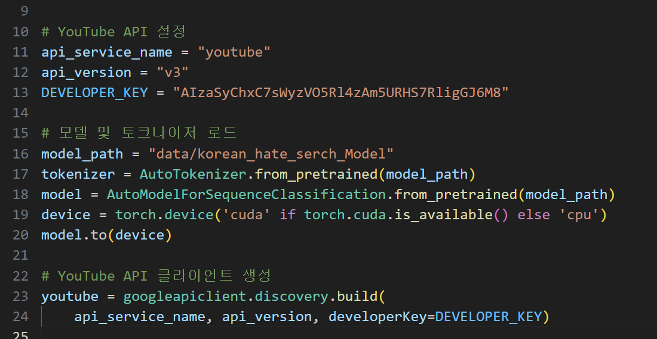
>>
프로젝트 진행 과정
Part 2
Notes:
그리고 파이썬 코드로 유튜브 data v3 api로 댓글을 불러와서 모델에 학습시켜보았구요

Slide 12
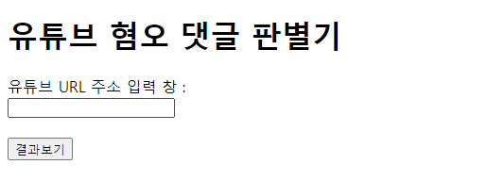
Part 2
>>
프로젝트 진행 과정
Notes:
그리고 이것을 스트리밋 앱으로 구현 하였습니다 그래서 빈칸에 유튜브 url를 붙여넣기하면

Slide 13
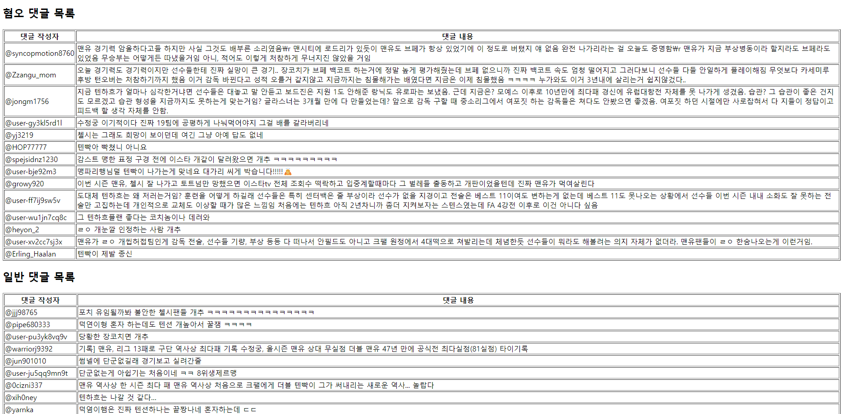
Part 2
>>
프로젝트 진행 과정
Notes:
이런식으로 혐오표현과 아닌 댓글들을 출력하는 화면이 나옵니다
해당 댓글들은 축구전문 유튜버 채널에서 오늘 있었던 맨체스터 유나이드가 진 경기리뷰 영상에서 가져왔습니다

Slide 14
3
아쉬웠던점
Notes:
그리고 아쉬었던 점인데요

Slide 15
>>
아쉬웠던점
Part 3
항목 | 내용
혐오 분류 | 수정궁 이기적이다 진짜 19팀에 공평하게 나눠먹어야지 그걸 배를 갈라버리네
혐오 분류 | 그 텐하흐플랜 좋다는 코치놈이나 데려와
비 혐오 분류 | 카세미루 미쳤던데?? zzzzz
혐오 분류 | 텐빡이 제발 종신
비 혐오 분류 | 술레잡기 고무줄놀이 말뚝박기 텐빡이 텐빡이
Notes:
그림을 보시면 맨유팬인 제 입장에서 이거는 혐오표현까지고 정상적인 비판 댓글 인것 같은데 댓글이 혐오표현이 되어 있고 텐빡이라는 맨유 감독을 혐오하는 표현이 비 혐오로 분류되어서 이 부분이 조금 아쉬웠고

Slide 16
>>
아쉬웠던 점
Part 3
웹 페이지 디자인 및 서버 구현
Notes:
이 것을 원래 확정 프로그램으로 구현 할려했지만 난이도가 너무 어려워서 스트리밋 앱으로만 구현 한것이 디자인적인 것도 그렇고 조금 아쉬운것 같습니다 이상 입니다.

Slide 17
“
위대한 사람은 단번에 그와 같이 높은 곳에 뛰어오른 것이 아니다. 많은 사람들이 밤에 단잠을 잘 적에 그는 일어나서 괴로움을 이기고 일에 몰두했던 것이다. 인생은 자고 쉬는데 있는 것이 아니라 한 걸음 한 걸음 걸어가는 그 속에 있다. 성공의 일순간은 실패했던 몇 년을 보상해 준다.

Slide 18
4
Q&A

Slide 19

Q&A

